Slide 1
Prática Abstract Factory

Slide 2
Abstract Factory
Primeiro Vamos determinar os atributos que todo Carro tem,
Depois criamos nossa classe, sem a sua Main

Slide 3
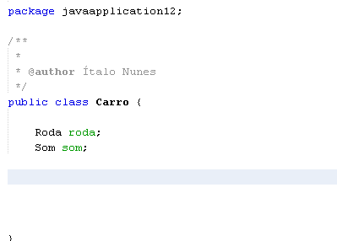
Abstract Factory

Slide 4
Abstract Factory
// Vejam que existe um erro, pois essas duas classes ainda não existem no nosso pacote, então vamos criar elas
// Após isso, não haverá mais nenhum problema na execução da atribuição

Slide 5
Abstract Factory
// imaginemos que é um sistema de concessionária e eu precise criar as classes
// que são mais objetivamente ligadas a elas
// Imagina que ela tem categoria de carros, iremos criar aqui algumas classes mais objetivas da classe Roda e Som

Slide 6
Abstract Factory
// Partindo disto, vai ser criada uma RodaSimples, uma nova classe
//Essa classe será um extends de Roda, ou seja, para existir, será necessário que a classe Roda exista
//Entramos no método de herança

Slide 7
Abstract Factory
//Feito isso, criamos uma outra classe Java com RodaLigaLeve
//Contudo, a criação dessas classes, não impede que elas possuam atributos próprios,
// mas vale ressaltar que a Classe Carro sempre estará aberta a extensão, mas nunca a modificação e nem poderá herdar nada das suas subclasses

Slide 8
Abstract Factory
Agora precisamos implementar uma factory mais genérica para da inicio ao nosso código
CarroFactory será a nossa classe mais abstrata
Depois de feito isso, devemos transformá-la em uma classe abstrata e podemos criar
métodos abstratos sem implementação que vão servir para atender as nossas "famílias de classes"

Slide 9
Abstract Factory
Nossas classes Ficarão da seguinte forma:

Slide 10
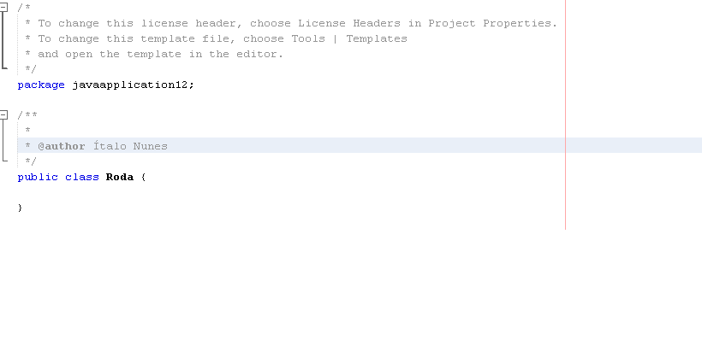
Abstract Factory

Slide 11
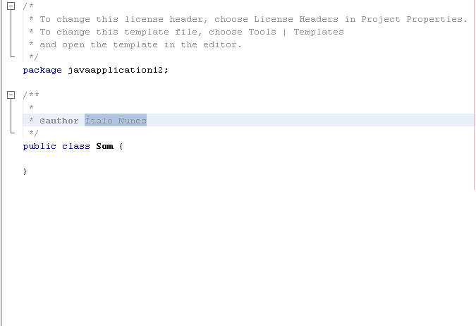
Abstract Factory

Slide 12
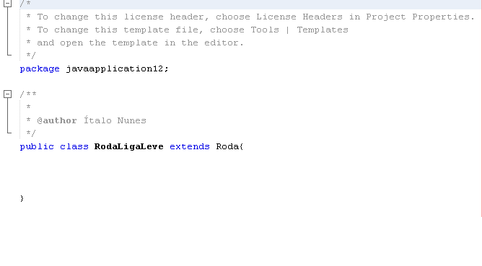
Abstract Factory

Slide 13
Abstract Factory
Métodos Criados :

Slide 14
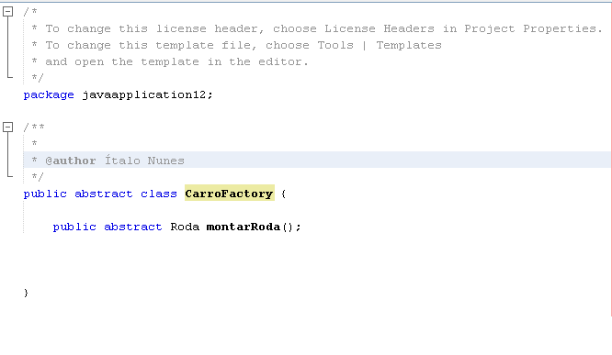
Abstract Factory

Slide 15
Abstract Factory
Agora para finalizar o modelo de padrão de projeto, precisamos criar nossas fábricas concretas no projeto vamos criar classes concretas:
1- CarroLuxoFactory e que será uma extends de CarroFactory e ao fazer isso, será necessário
implementar os mesmo métodos, implementados na classe CarroFactory

Slide 16
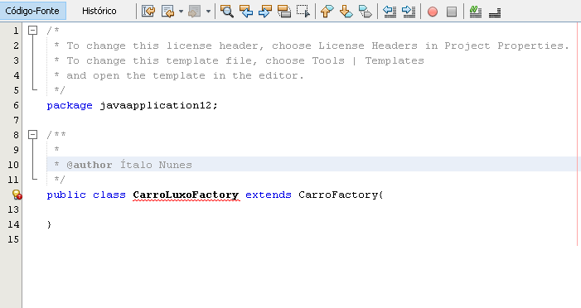
Abstract Factory

Slide 17
Abstract Factory
Aparecerá um erro, pois os métodos não foram implementados, para isso:
Para ser mais prático basta clicar no aviso e apertar para ele implementar automaticamente

Slide 18
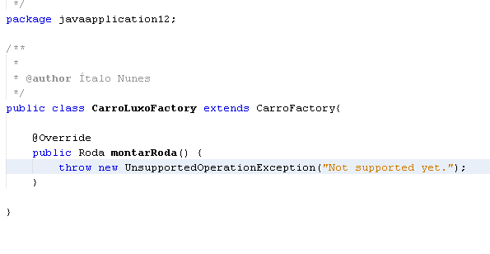
Abstract Factory

Slide 19
Abstract Factory
Limpe os logs. Ficará assim nossa Classe:

Slide 20
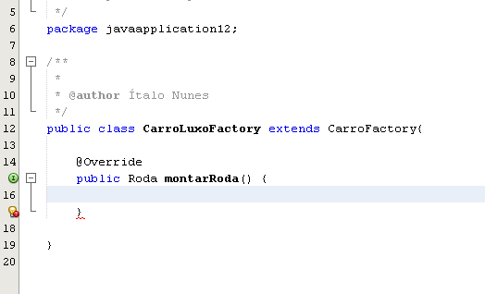
Abstract Factory

Slide 21
Abstract Factory
Com quase tudo pronto, agora vamos completar o que falta na nossa classe implementando o método de return na classe assim:

Slide 22
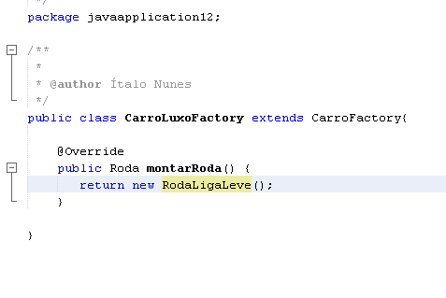
Abstract Factory

Slide 23
Abstract Factory
Agora implementando a nossa fábrica que daremos o nome de carro popular:
Abrindo uma classe CarroPopular fazendo do mesmo modo que fizemos com o CarroLuxo

Slide 24
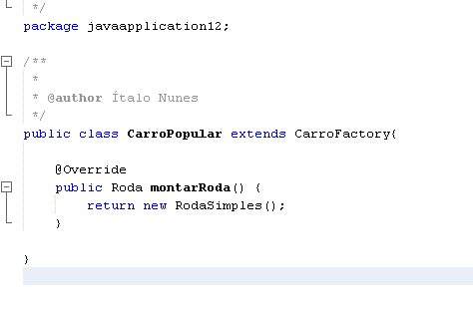
Abstract Factory

Slide 25
Abstract Factory
Feito todo o processo, podemos criar a classe TesteFactory.
Depois de tudo isso vem a pergunta:
“O que eu posso fazer?”
Toda vez que eu precisar criar um novo carro eu posso me apoiar nesta classe e criar um novo carro.

Slide 26
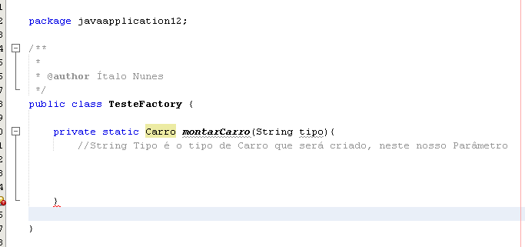
Abstract Factory

Slide 27
Abstract Factory
Agora criamos um método factory que vai armazenar as factorys que forem mais adequadas ao projeto.
No momento encontra-se nula, pois eu não sei qual o tipo de objeto que eu desejo criar.

Slide 28
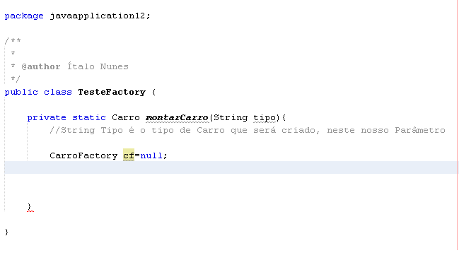
Abstract Factory

Slide 29
Abstract Factory
Ainda neste método nós vamos validar a variável que será inserida para verificar em qual dos dois carros irá receber o valor.
Vamos criar um switch(tipo)

Slide 30
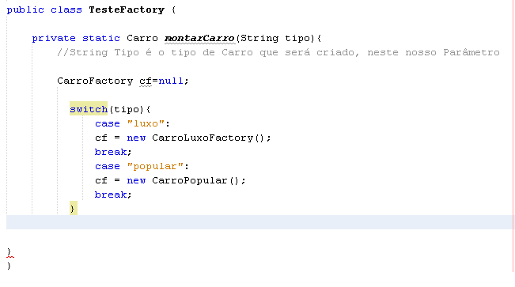
Abstract Factory

Slide 31
Abstract Factory
Agora para finalizar, nós vamos fora do método trabalhar com cada uma das informações alimentadas no código.
Dentro do método vou criar um novo objeto do tipo carro e chamamos estes atributos.

Slide 32
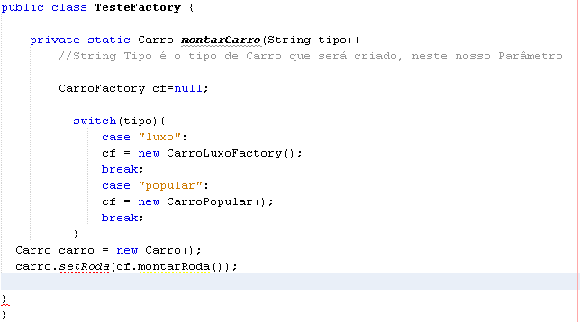
Abstract Factory

Slide 33
Abstract Factory
Feito isso, precisamos criar os setts e getts na classe Carro

Slide 34
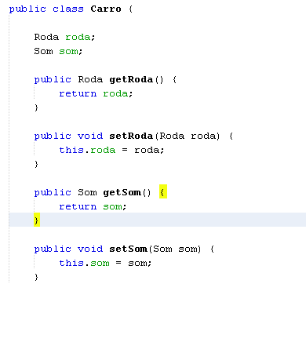
Abstract Factory

Slide 35
Abstract Factory
Contudo, ainda há um erro, pois o nosso statement não está retornando nosso objeto.

Slide 36
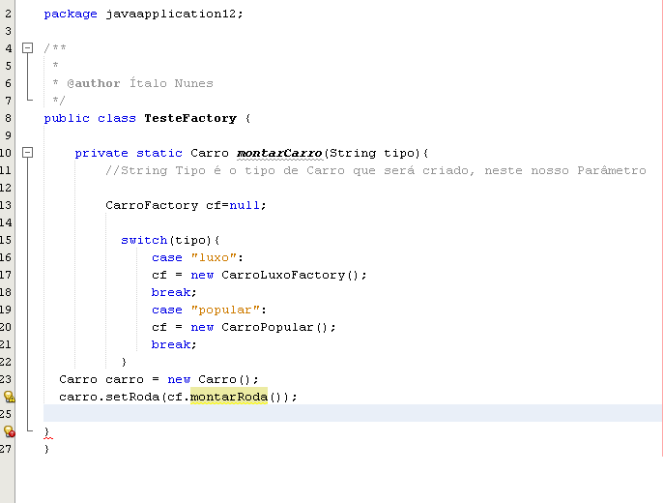
Abstract Factory

Slide 37
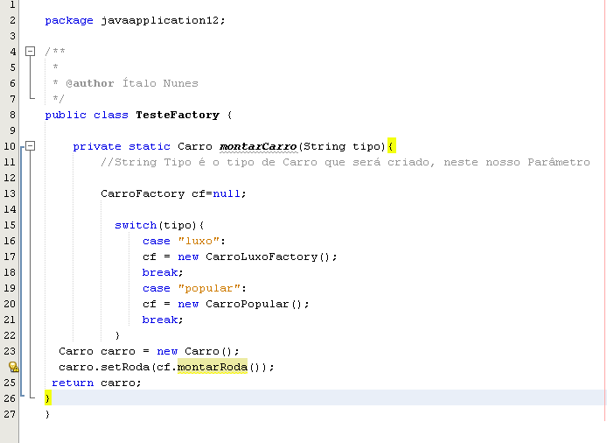
Abstract Factory

Slide 38
Abstract Factory
Agora testando nosso método na classe principal, teremos a execução do código na nossa main.

Slide 39
Abstract Factory
Agora testando nosso método na classe principal, teremos a execução do código na nossa main.
Fazendo o teste:

Slide 40
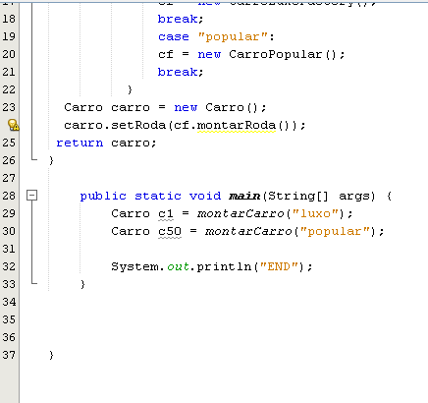
Abstract Factory

Slide 41
Abstract Factory
Para verificar, só basta debugar

Slide 42
Atividade
Faça a parte do som no código acima

